Slide 1
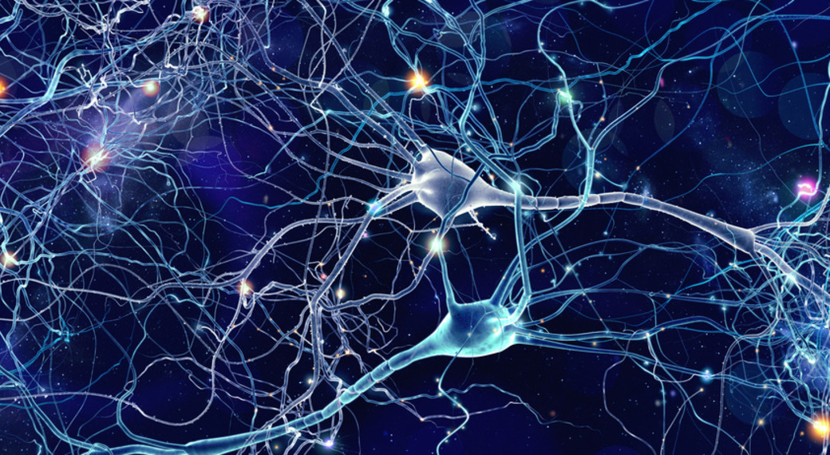
ФГБОУ ВО «Красноярский государственный медицинский университет» имени профессора В.Ф. Войно-Ясенецкого Министерства здравоохранения РФ Кафедра биологической химии с курсами медицинской, фармацевтической и токсикологической химии Межфакультетская научно-учебная олимпиада по биохимии Тема: Нейрохимия: биохимические аспекты повреждения нейронов.
Выполнил: Надеин Дмитрий Вадимович, студент 205 группы Лечебного факультета
Руководитель: Лычковская Елена Викторовна, старший преподаватель кафедры

Slide 2
Актуальность: Изучение патобиохимических процессов в нейронах в настоящее время очень важно. Поскольку необходимо внедрять и искать наиболее оптимальные и верные способы лечения больных такими нарушениями.

Slide 3
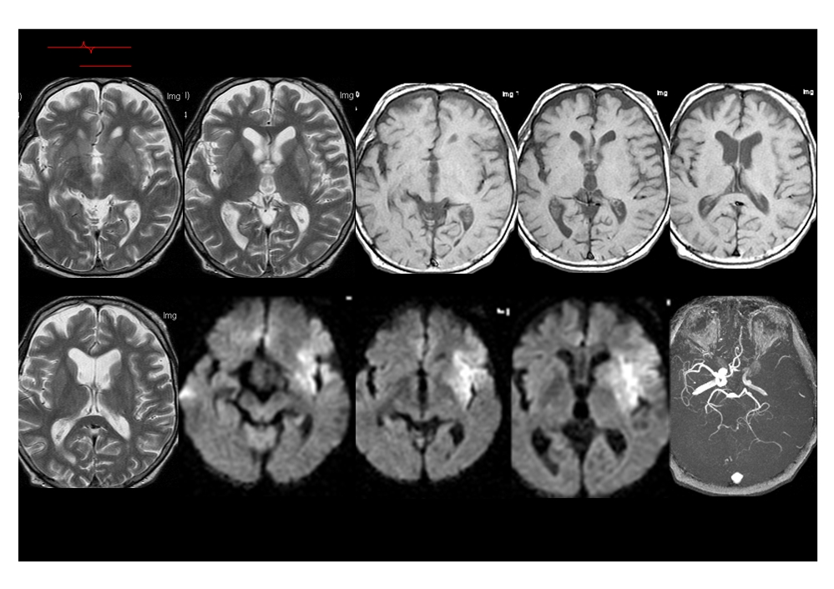
Цель работы:
Выявить и изучить основные патобиохимические механизмы при повреждении нейронов на фоне ишемического инсульта головного мозга

Slide 4
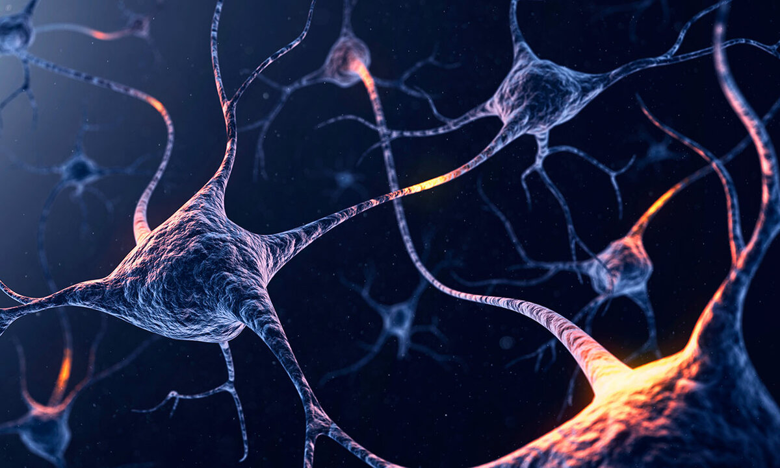
Задачи:
Ознакомиться с научной литературой по данной теме
Рассмотреть патобиохимические механизмы, протекающие в нейронах при ишемическом инсульте головного мозга
Выявить значимость биохимических нарушений при повреждениях нейронов

Slide 5
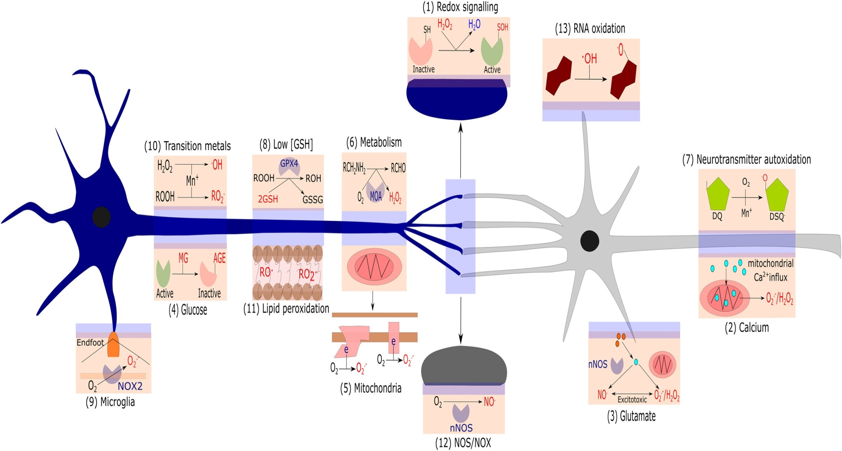
13 причин, по которым нейрон подвержен повреждению и гибели (James Nathan Cobley , Maria Luisa Fiorello , Damian Miles Bailey et al (2018) // 13 reasons why the brain is susceptible to oxidative stress)

Slide 6
Сравнение метаболизма в нейронах при различных состояниях (James Nathan Cobley , Maria Luisa Fiorello , Damian Miles Bailey et al (2018) // 13 reasons why the brain is susceptible to oxidative stress)

Slide 7
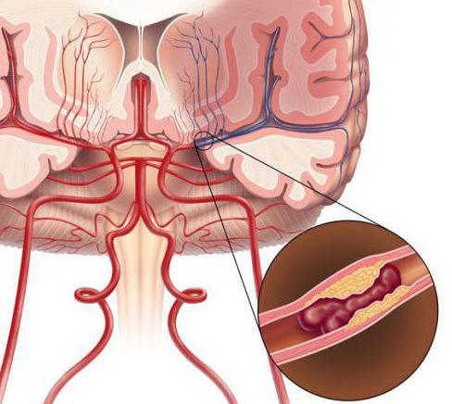
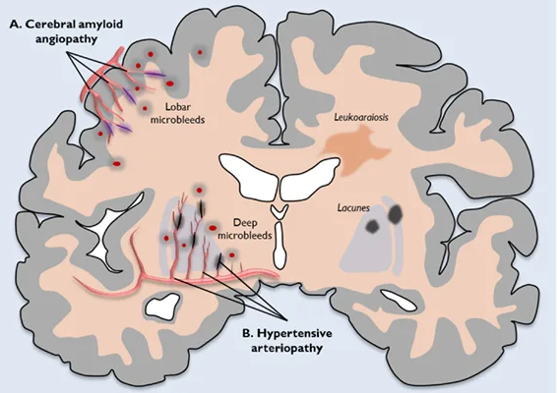
Патогенез ишемии головного мозга
Снижение мозгового кровотока
Глутаматная эксайтоксичность
Внутриклеточное накопление кальция
Активация внутриклеточных ферментов
Повышение синтеза NO и развитие оксидантного стресса
Экспрессия генов
Отдаленные последствия ишемии (реакции местного воспаления, микроваскулярные нарушения, повреждение гематоэнцефалического барьера)
Апоптоз

Slide 8
Реакции нейронов на ишемию
Активация анаэробного гликолиза
Образование лактата и Н+
Метаболический ацидоз
Ингибирование NAD/NADH-зависимого пути окисления
обесточивание Na+/K+ АТФ-азной системы
Выход глутамата из клетки
Увеличение уровня восстановленных форм пиридиннуклеотидов и флавинов
$$H_{3}PO_{4}↑$$
Субстратный ГОЛОД
АТФ↓

Slide 9
Реакции нейронов на ишемию
Накопление глутамата во внеклеточном п-ве
Активация NMDA-рецепторов
Ca2+ в клетках $↑$
Запуск АПОПТОТИЧЕСКОГО КАСКАДА

Slide 10
Каспаззависимый апоптоз (А. В. Маслюкова, И. К. Томилова, Е. А. Баклушина, 2015 //БИОХИМИЧЕСКИЕ МАРКЕРЫ ПЕРЕНЕСЕННОГО ОСТРОГО НАРУШЕНИЯ, c. 6-7) МОЗГОВОГО КРОВООБРАЩЕНИЯ

Slide 11
Внутренний путь каспаззависимого апоптоза (А. В. Маслюкова, И. К. Томилова, Е. А. Баклушина, 2015 //БИОХИМИЧЕСКИЕ МАРКЕРЫ ПЕРЕНЕСЕННОГО ОСТРОГО НАРУШЕНИЯ, c. 9)

Slide 12
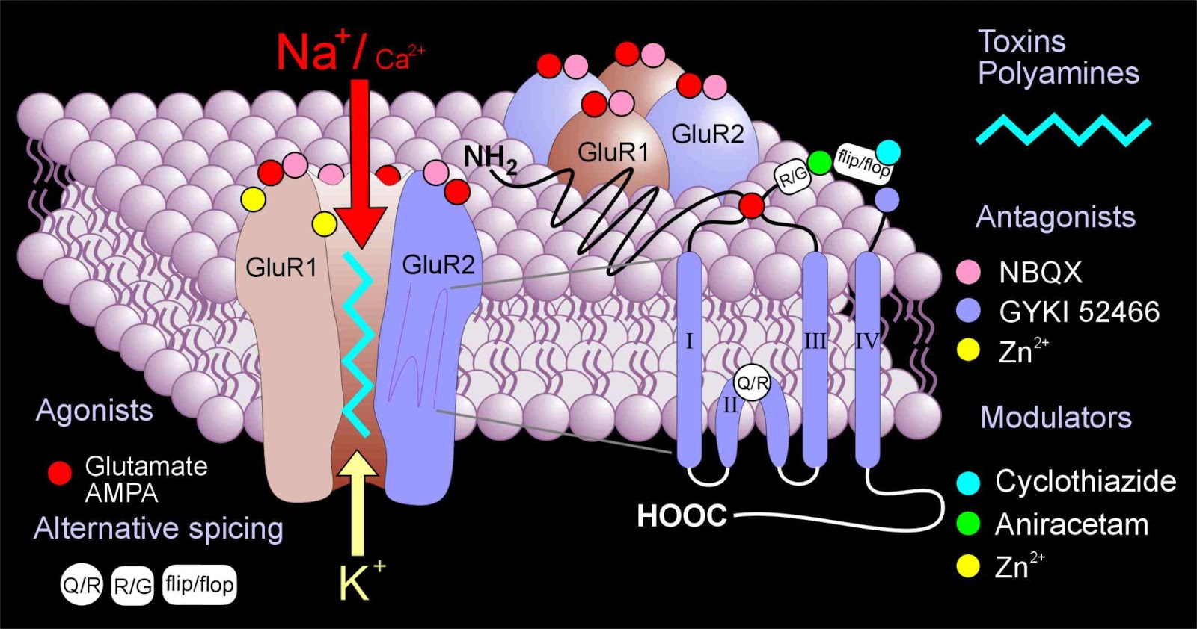
Рецепторные нарушения Michael Fricker, Aviva M. Tolkovsky, Vilmante Borutaite et al (2018) // NEURONAL CELL DEATH
Избыточная активация АМРА-рецепторов
Увеличение C
Na+ и Cl-
Пассивный приток воды
Осмотический лизис

Slide 13
Реакции нейронов на ишемию
Эксайтотоксичный эффект
Развитие окислительного стресса
Активация
NO-синтазы
Накопление АФК
Увеличение внутриклеточного Ca2+
Образование супероксид-R,
гидроксил-R
ИНДУКЦИЯ
NO
Глутамат-
Аспартат-
(-ергические с-мы)
Пероксинитрит (ONOO– )

Slide 14
Полученные результаты отражают выраженную активацию процессов дезаминирования у больных ИИ, вероятно, как ответ на повышение уровня моноаминов в остром периоде заболевания По статье: Клиническое значение гуморальных компенсаторных реакций в остром периоде ишемического инсульта В.В. АЛФЕРОВА, М.Г. УЗБЕКОВ, Э.Ю. МИСИОНЖНИК, А.Б. ГЕХТ, Кафедра неврологии и нейрохирургии Российского государственного медицинского университета

Slide 15
Механизм образования АФК при ишемии
Повышение активности МОА
Дезаминирование МА
Компенсаторный механим
ДОНАТОР СВОБОДНЫХ-R
Избыточное повышение уровня моноаминов
ОБРАЗОВАНИЕ ПЕРЕКИСИ ВОДОРОДА
АКТИВАЦИЯ
ПОЛ
ИШЕМИЧЕСКОЕ ПОВРЕЖДЕНИЕ

Slide 16
Патобиохимический результат
Запуск глутамат-кальциевого каскада характеризуется:
нарушением энергетического метаболизма (активацией гликолиза, дискоординацией в цикле Кребса, торможением дыхательнойцепи, дефицитом АТФ)
усилением выброса возбуждающих аминоацидергических нейротрансмиттеров
развитием глутаматной эксайтотоксичности и «шоковым» притоком Ca2+ в нейроны

Slide 17
Защитные реакции в условиях ишемии
Наибольшее значение в защите нейрона в условиях ишемии имеют супероксиддисмутаза (СОД), каталаза, глутатионредуктаза, цистеин, метионин, гистидинсодержащие дипептиды (карнозин, анзерин, гомокарнозин).
Наибольшее значение в антиоксидантной защите нейрона имеет Zn-Cu-СОД и Mn-СОД, способные предотвращать разрушение митохондриальной мембраны, препятствуя таким образом выделению цитохрома С, способного индуцировать апоптоз.
Новый механизм антиоксидантной защиты в виде избыточной экспрессии антиапоптического белка Bcl-2 выявлен в нейронах.

Slide 18
Вывод
Таким образом, в ходе анализа современной научной литературы и проведении научно-теоретического исследования было выявлено, что патобиохимические аспекты повреждения нейронов многообразны. В частности был рассмотрен вопрос о таких нарушениях при ишемическом инсульте головного мозга, как глобально значимой на сегодняшний день проблемы в области неврологии.
Из-за высокой потребности ткани головного мозга в кислороде и глюкозе нарушение перфузии ведет к истощению субстратов в течение нескольких минут, при этом имеет место накопление токсичных метаболитов.
Развивающееся вследствие этих процессов снижение продукции энергии клетками обуславливает нарушение имеющихся ионных градиентов и снижение мембранного потенциала. Нейроны и клетки глии деполяризуются.
Каскад ишемического поражения начинается с эксайтотоксичности, образования реактивных свободных кислородных радикалов, нарастания ацидоза ткани и развития периинфарктной деполяризации. За этим следуют стадии воспаления и программированной клеточной смерти (апоптоз).

Slide 19
Используемая литература:
1. А. В. Маслюкова, И. К. Томилова, Е. А. Баклушина// БИОХИМИЧЕСКИЕ МАРКЕРЫ ПЕРЕНЕСЕННОГО ОСТРОГО НАРУШЕНИЯ МОЗГОВОГО КРОВООБРАЩЕНИЯ - 2015 г
2. В.В. АЛФЕРОВА, М.Г. УЗБЕКОВ, Э.Ю. МИСИОНЖНИК, А.Б. ГЕХТ// Клиническое значение гуморальных компенсаторных реакций в остром периоде ишемического инсульта - 2011 г.
3. James Nathan Cobley , Maria Luisa Fiorello , Damian Miles Bailey et al (2018) // 13 reasons why the brain is susceptible to oxidative stress
4. Jinnan Duan, Shiqi Gao, Sheng Tu, Cameron Lenahan, Anwen Shao and Jifang Shen //Pathophysiology and Therapeutic Potential of NADPH Oxidases in Ischemic Stroke-Induced Oxidative Stress - 2016
5. Berta Puig , Santra Brenna and Tim Magnu// Molecular Communication of a Dying Neuron - 2018г.
6. Т. С. Угольник, Т. Н. Чубукова//МЕХАНИЗМЫ АПОПТОЗА ПРИ ИШЕМИИ ГОЛОВНОГО МОЗГА – 2014
7. Michael Fricker, Aviva M. Tolkovsky, Vilmante Borutaite et al (2018) // NEURONAL CELL DEATH

Slide 20
Спасибо за внимание!

